Slide 1
Bài 3
MOL VÀ TỈ KHỐI CHẤT KHÍ

Slide 2
Mục lục
I
Mol
II
Tỉ khối chất khí

Slide 3
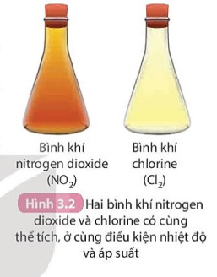
3. Thể tích mol của chất khí
HS nghiên cứu thông tin SGK kết hợp quan sát hình 3.2 trong SGK cho biết:
?1. Thể tích mol của một chất là gì ? Kí hiệu ?
?2. Em có nhận xét gì về thể tích mol của các chất khí bất kì ở cùng điều kiện (nhiệt độ, áp suất).
?3. Thế nào là điều kiện chuẩn? Cho biết giá trị của 1 mol chất khí bất kì ở đkc.
?4. Xây dựng và giải thích công thức tính V của n số mol khí hiếm (ở đkc)

Slide 4
3. Thể tích mol của chất khí
?1. Thể tích mol của chất khí là thể tích chiếm bởi N_{A} phân tử của chất khí đó. Kí hiệu V. ?2. Thể tích mol của các chất khí bất kì ở cùng điều kiện nhiệt độ và áp suất đều bằng nhau.
?3. Ở điều kiện chuẩn (25 °C và 1 bar), 1 mol khí bất kì đều chiếm thể tích là 24,79 lít. Vậy ở điều kiện này, n mol khí chiếm thể tích là: ?4. V = 24,79. n (L).

Slide 5
Thảo luận nhóm 5’
Hoàn thành phiếu học tập số 3
Bài tập 1: Ở 25 ºC và 1 bar, 1,5 mol khí chiếm thể tích bao nhiêu?
Bài tập 2: Một hỗn hợp khí gồm 1 mol khí oxygen với 4 mol khí nitrogen. Ở 25ºC và 1 bar, hỗn hợp này có thể tích là bao nhiêu?
Bài tập 3: Tính số mol khí chứa trong bình có thể tích 500 mililít ở 25 ºC và 1 bar.

Slide 6
Thảo luận nhóm 5’
Hoàn thành phiếu học tập số 3
1.Thể tích 1,5 mol khí ở 25 ºC và 1 bar là
V = n. 24,79 = 1,5. 24,79 = 37,185 (L)
2. Số mol hỗn hợp khí là 1+ 4 = 5 (mol)
Thể tích hỗn hợp khí thu được là:
V = n. 24,79 = 5. 24,79 = 123, 95 (L)
3. Số mol khí trong bình 500 mL ở đkc là
n = $\frac{V}{24,79}$ = $\frac{0,5}{24,79}$ $≈$ 0,02 (mol)

Slide 7
3. Thể tích mol của chất khí
- Thể tích mol của chất khí (V) là thể tích chiếm bởi N_{A} phân tử của chất khí đó.
- Thể tích mol của các chất khí bất kì ở cùng điều kiện nhiệt độ và áp suất đều bằng nhau. - Ở điều kiện chuẩn (25 °C và 1 bar), 1 mol khí bất kì đều chiếm thể tích là 24,79 lít. CT: V = 24,79. n
Trong đó : V là thể tích mol của chất khí ở đkc (L)
n là số mol hat lượng chất (mol)
→ $n= \frac{V}{24,79}$
)
Nếu ở nhiệt độ 0ºC, 1 atm (được gọi là điều kiện tiêu chuẩn, viết tắt đktc ) Thể tích mol các chất khí đều bằng 22,4 lít.

Slide 8
LƯU Ý
$$\text{Nh}\text{ữ}\text{ng} \text{ch}\text{ấ}\text{t} \text{r}\text{ắ}\text{n}\text{, }\text{l}\text{ò}\text{ng} \text{th}\text{ì }\text{th}\text{ể }\text{t}\text{í}\text{ch} \text{s}\text{ẽ }\text{t}\text{í}\text{nh} \text{b}\text{ằ}\text{ng} \text{c}\text{ô}\text{ng} \text{th}\text{ứ}\text{c}$$
Nếu ở nhiệt độ 0ºC, 1 atm (được gọi là điều kiện tiêu chuẩn, viết tắt đktc ) Thể tích mol các chất khí đều bằng 22,4 lít.

Slide 9
II
TỈ KHỐI CỦA CHẤT KHÍ

Slide 10
Hai quả bóng có thể tích như nhau (một quả bơm khí Hydrogen và 1 quả bơm khí Oxygen).
? Các em hãy cho biết điều gì sẽ xảy ra nếu thả tay ?
H₂
O₂
Như vậy trong cùng 1 điều kiện, những thể tích bằng nhau của các chất khí khác nhau thì nặng nhẹ khác nhau.
Notes:
Quả bóng bay lên được bơm bằng khí hydrogen, còn quả bóng rơi xuống đất là quả bóng bơm khí Oxygen.
Như vậy trong cùng 1 điều kiện, những thể tích bằng nhau của các chất khí khác nhau thì nặng nhẹ khác nhau.
Để so sánh sự nặng, nhẹ giữa hai chất rắn hoặc hai chất lỏng có cùng số mol, ta dễ dàng cân để biết được khối lượng của chúng. Nhưng đối với chất khí, việc cân rất khó khăn. Để so sánh sự nặng, nhẹ giữa hai chất khí, ta dựa vào tỉ khối chất khí. Từ giá trị tỉ khối giữa 2 chất khí sẽ giúp ta xác định được khí này nặng hơn hay nhẹ hơn khí kia bao nhiêu lần, từ đó thấy được khí nào sẽ bị “đẩy” lên trên, khí nào bị “chìm” xuống dưới.

Slide 11
Để xác định khí A nặng hay nhẹ hơn khí B bao nhiêu lần, ta dựa vào cơ sở khoa học nào ?

Slide 12
Để xác định khí A nặng hay nhẹ hơn khí B bao nhiêu lần, ta dựa vào tỉ số giữa khối lượng mol của khí A (M_{A}) và khối lượng mol của khí B (M_{A}). Tỉ số này được gọi là tỉ khối của khí A đối với khí B.

Slide 13
Viết CT tính tỉ khối của chất khí A đối với khí B?
d_{A /B} = $\frac{M_{A}}{M_{B}}$

Slide 14
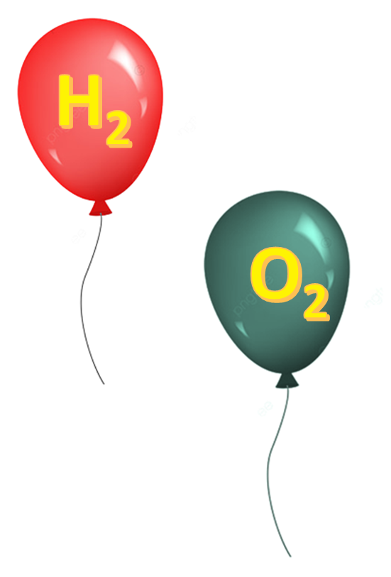
Tại sao khi cùng thể tích, quả bóng bơm khí Hydrogen bay lên được mà quả bóng bơm khí Oxygen lại bị rơi xuống? Làm thế nào để xác định tỉ khối của một chất khí đối với không khí bao nhiêu lần.

Slide 15
Quả bóng bơm khí Hydrogen bay lên được mà quả bóng bơm khí Oxygen lại bị rơi xuống vì khí hydrogen nhẹ hơn không khí, còn khí oxygen nặng hơn không khí.
Để xác định tỉ khối của một chất khí đối với không khí, ta dựa vào tỉ số giữa khối lượng mol của khí A (M_{A}) và “khối lượng mol” của không khí (M_{kk})
Vì 1 mol không khí có 0,8 mol khí N₂ và 0,2 mol khí O₂. Khối lượng mol của không khí là : $M_{kk}$= 0,2.32 + 0,8 .29 $≈$ 29 (g/mol)
d_{A /kk} = $\frac{M_{A}}{M_{kk}}=\frac{M_{A}}{29}$

Slide 16
Thảo luận nhóm 5’
Hoàn thành phiếu học tập số 4
Bài 1.
a) Khí carbon dioxide (CO₂) nặng hay nhẹ hơn không khí bao nhiêu lần?
b) Trong lòng hang sâu thường xảy ra quá trình phân huỷ chất vô cơ hoặc hữu cơ, sinh ra khí carbon dioxide. Hãy cho biết khí carbon dioxide tích tụ ở trên nền hang hay bị không khí đẩy bay lên trên.
Bài 2.
a) Khí Hydrogen nặng hơn hay nhẹ hơn không khí bao nhiêu lần?
b) Khí hydrogen là một nhiên liệu sạch, chống phát thải khí nhà kính. Hãy cho biết khí hydrogen tích tụ dưới đáy giếng hay bị không khí đẩy bay lên trên.

Slide 17
Thảo luận nhóm 5’
Hoàn thành phiếu học tập số 4
Bài 1.
a) Khối lượng phân tử CO₂: 12 + 16 . 2 = 44 (amu).
Tỉ khối của khí carbon dioxide so với không khí:
$$d_{{{CO}_{2}}/{KK}}=\frac{M_{{CO}_{2}}}{M_{kk}}=\frac{44}{29}≈ 1,52$$
Vậy khí carbon dioxide nặng hơn không khí khoảng 1,52 lần.
b) Trong lòng hang sâu thường xảy ra quá trình phân huỷ chất vô cơ hoặc hữu cơ, sinh ra khí carbon dioxide. Do nặng hơn không khí khoảng 1,52 lần nên khí carbon dioxide tích tụ ở trên nền hang.

Slide 18
Thảo luận nhóm 5’
Hoàn thành phiếu học tập số 4
Bài 2.
a) Tỉ khối của khí hydrogen so với không khí:
$$d_{{H_{2}}/{KK}}=\frac{M_{H_{2}}}{M_{kk}}=\frac{2}{29}≈ 0.07$$
Vậy khí hydrogen nhẹ hơn không khí khoảng 0,07 lần.
b) Do nhẹ hơn không khí nên khí hydrogen sẽ bị không khí đẩy bay lên trên.

Slide 19
II. Tỉ khối của chất khí
Tỉ khối của khí A đối với khí B :
d_{A /B} = $\frac{M_{A}}{M_{B}}$
=> M_{A} =d_{A/B} . M_{B} ; M_{B} = $\frac{M_{A}}{\text{d}\text{A}\text{ /}\text{B}}$
- Tỉ khối của khí A đối với không khí (d_{A/kk}):
d_{A /kk} = $\frac{M_{A}}{M_{kk}}=\frac{M_{A}}{29}$
=> M_{A} = d_{A/KK}. 29
Trong đó:
d_{A/B:} là tỉ khối của khí A đối với khí B.
M_{A} : là khối lượng mol của khí A.
M_{B} : là khối lượng mol của khí B

Slide 20
LUYỆN TẬP

Slide 21
Hoạt động cá nhân
Hoàn thành phiếu học tập số 5
Bài tập 1: Tính số mol của
4,958 lít khí CH₄ (ở đkc 25ºC, 1 bar).
19,5 g Zn.
Bài tập 2: Hoàn thành bảng sau:
Câu | CTHH của A | M_{A} (g/mol) | M_{B} (g/mol) | d_{A/B} | d_{A/KK} | X hoặc Y là NTHH | CTHH của A
a | XO₂ | ……… | 2 | 22 | …… | ……… | ………
b | YH₄ | ……… | 32 | …… | 0,552 | ……… | ………

Slide 22
Hoạt động cá nhân
Hoàn thành phiếu học tập số 5
Bài tập 1:
a) $n_{{CH}_{4}}=\frac{V}{24,79}= \frac{4,958}{24,79}= 0,2 \left(mol\right)$
b)

Slide 23
Hoạt động cá nhân
Hoàn thành phiếu học tập số 5
Bài tập 2: Hoàn thành bảng sau:
Câu | CTHH của A | M_{A} (g/mol) | M_{B} (g/mol) | d_{A/B} | d_{A/KK} | X hoặc Y là NTHH | CTHH của A
a | XO₂ | ……… | 2 | 22 | …… | ……… | ………
b | YH₄ | ……… | 32 | …… | 0,552 | ……… | ………
44
1,52
Carbon
CO₂
16
0,5
Carbon
CH₄

Slide 24
VẬN DỤNG

Slide 25
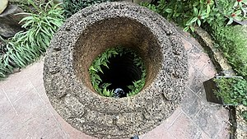
1
2
Em hãy giải thích
hiện tượng trên ?
3
4

Slide 26
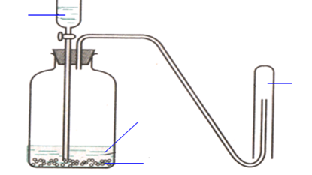
Câu 1
Khí nào được thu bằng cách đẩy không khí trong hình dưới đây:
Biết O = 16; H= 1; C= 12; Cl= 35,5
O₂ B. H₂ C. CO₂ D. Cl₂

Slide 27
Câu 2
Khí A có tỉ khối so với không khí là 2,4483. Khối lượng mol của khí A là
A. 44 B. 71
C. 64 D. 58

Slide 28
Câu 3
Khí nào là khí nhẹ nhất trong các khí sau?
A. O₂ B. He
C. H₂ D. CO

Slide 29
Câu 4
Theo dõi clip sau trả lời câu hỏi:
Vì sao chiếc đèn trời có thể bay lên được ?
Notes:
Người ta thường thả đèn trời trong các dịp lễ hội. Đó là một khung nhẹ hình trụ được bọc vải hoặc giấy, phía dưới treo một ngọn đèn.
Khi đốt sẽ tạo không khí nóng đi vào bên trong của đèn trời, mà khối lượng riêng của không khí nóng nhẹ hơn khối lượng riêng của không khí bình thường nên theo đối lưu không khí nóng sẽ đi lên trên, kéo theo đèn trời bay lên.

Slide 30
Câu 4
Người ta thường thả đèn trời trong các dịp lễ hội. Đó là một khung nhẹ hình trụ được bọc vải hoặc giấy, phía dưới treo một ngọn đèn.
Khi đốt sẽ tạo không khí nóng đi vào bên trong của đèn trời, mà khối lượng riêng của không khí nóng nhẹ hơn khối lượng riêng của không khí bình thường nên theo đối lưu không khí nóng sẽ đi lên trên, kéo theo đèn trời bay lên.
Notes:
Người ta thường thả đèn trời trong các dịp lễ hội. Đó là một khung nhẹ hình trụ được bọc vải hoặc giấy, phía dưới treo một ngọn đèn.
Khi đốt sẽ tạo không khí nóng đi vào bên trong của đèn trời, mà khối lượng riêng của không khí nóng nhẹ hơn khối lượng riêng của không khí bình thường nên theo đối lưu không khí nóng sẽ đi lên trên, kéo theo đèn trời bay lên.

Slide 31
Giải thích nguyên nhân gây ra tai nạn chết người khi đào và súc rửa giếng nước (nhất là đối với những giếng khơi sâu, hoặc những giếng đã cạn từ lâu ngày) vẫn thi thoảng xảy ra ở nhiều địa phương ?
Để đảm bảo an toàn khi xuống những nơi này theo các em chúng ta cần phải làm gì?
Notes:
Người ta thường thả đèn trời trong các dịp lễ hội. Đó là một khung nhẹ hình trụ được bọc vải hoặc giấy, phía dưới treo một ngọn đèn.
Khi đốt sẽ tạo không khí nóng đi vào bên trong của đèn trời, mà khối lượng riêng của không khí nóng nhẹ hơn khối lượng riêng của không khí bình thường nên theo đối lưu không khí nóng sẽ đi lên trên, kéo theo đèn trời bay lên.

